Slide 1
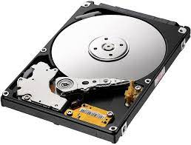
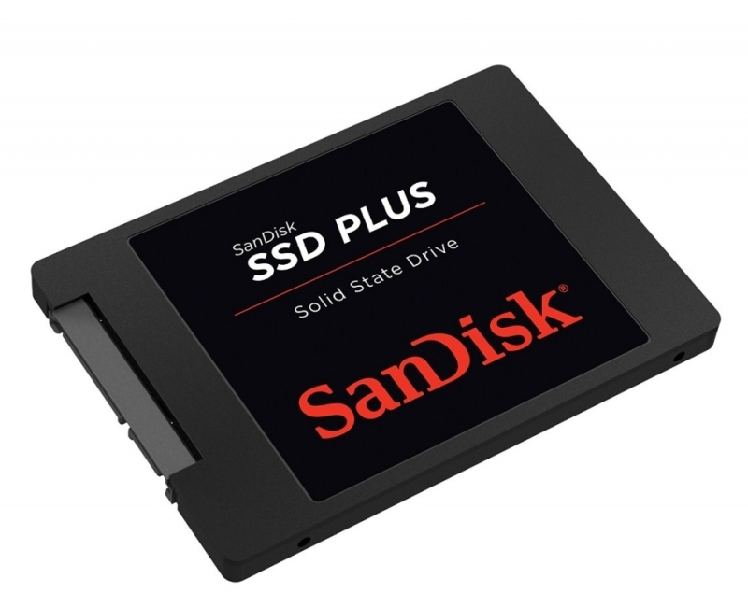
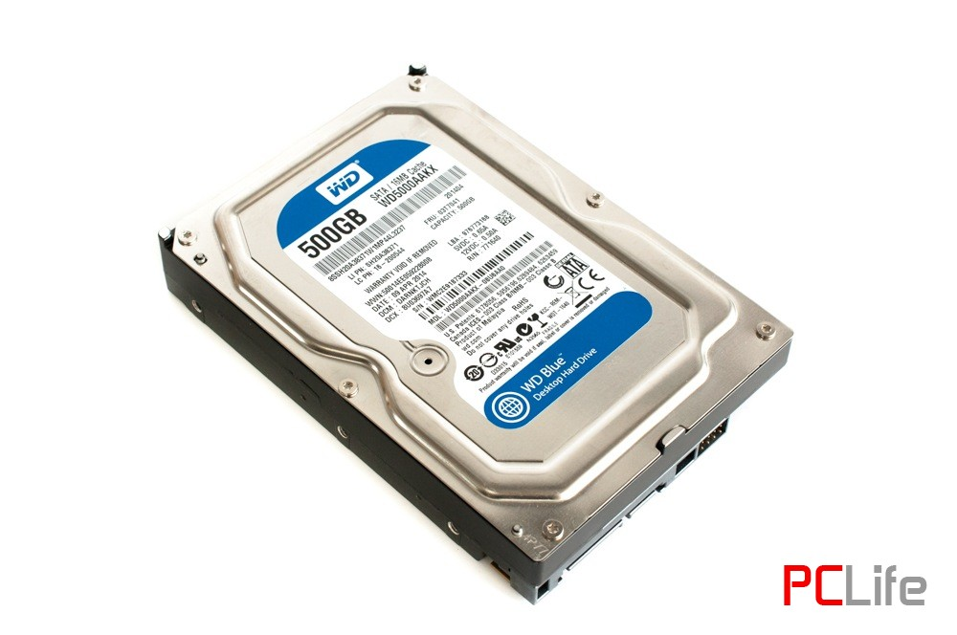
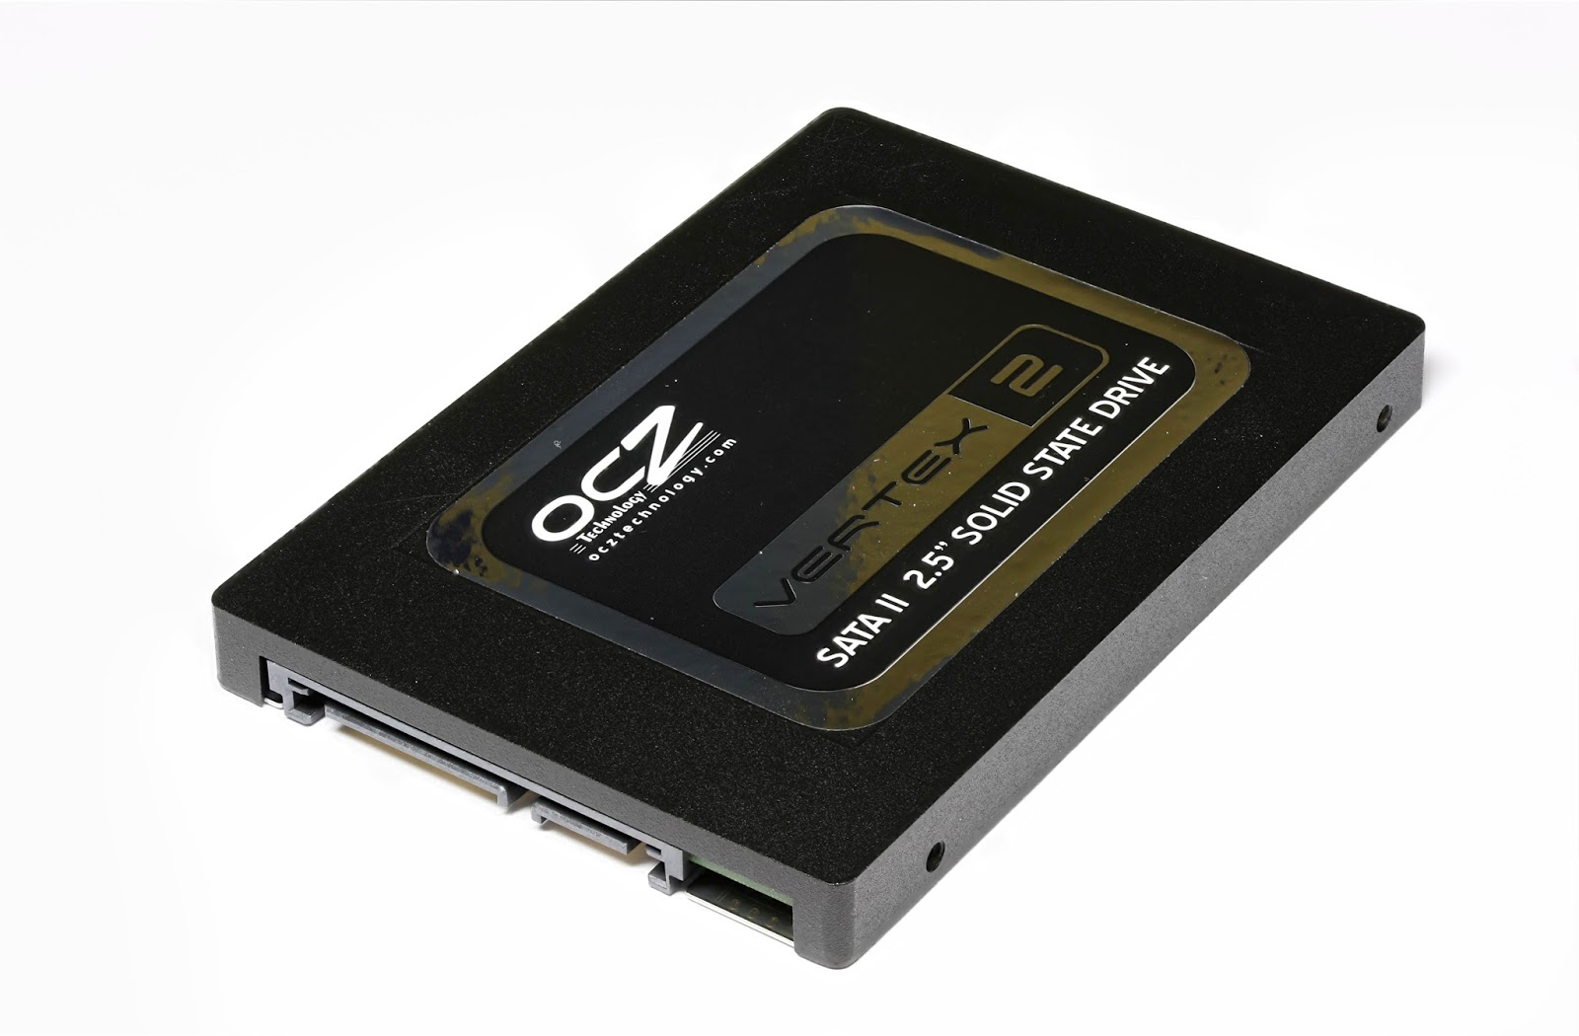
Hard Disk и SSD
Съпоставка и характеристики

Slide 2
Съдържание
Въведение
Твърд диск
  Основни характеристики
  Основни параметри
  Физическа организация
  Логическа организация
    Фрагментирани дялове
  Интерфейси
  RAID масиви
    Стандартни RAID нива
    Хибридни RAID нива
SSD
  Видове SSD

Slide 3
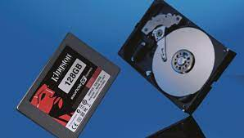
Въведение
Хард дискът (HDD) и SSD-то сa външните запомнящи устройства.
Те са трайни, енергонезависими носители на информация.
Не са интегрирани към дънната платка. Свързани са към нея със специализирани интерфейсни кабели.

Slide 4
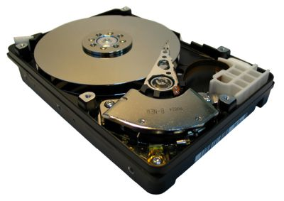
Твърд диск (Hard Disk Drive)

Slide 5
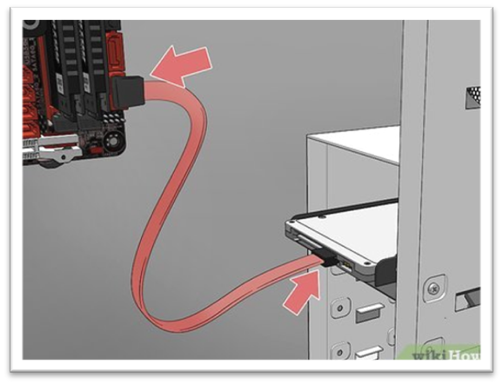
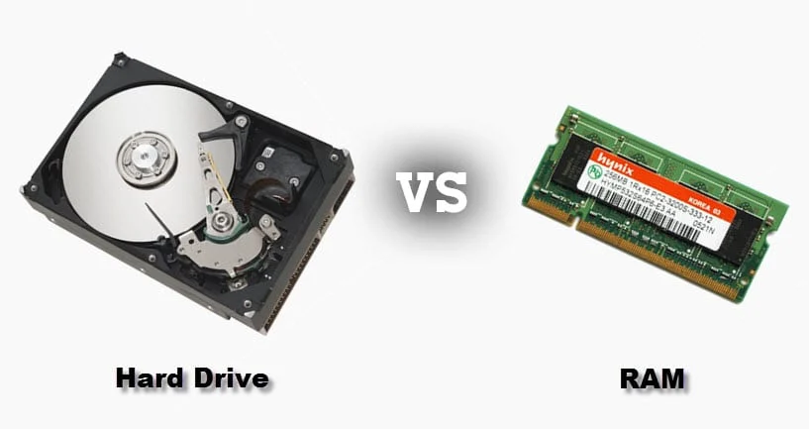
Основни характеристики
Информацията се съхранява върху хард диска по магнитен път.
Хард дискът е трайен, енергонезависим носител на информация.

Slide 6
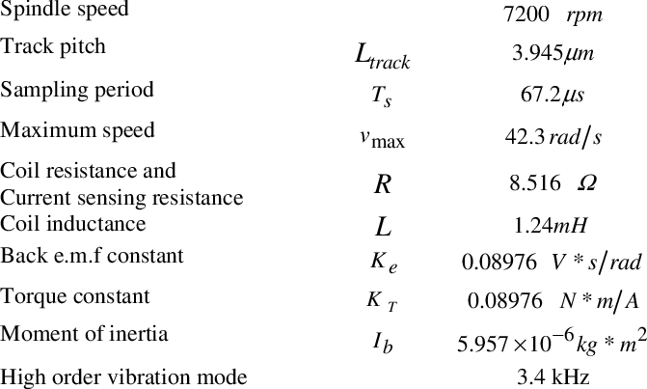
Основни параметри
скорост на въртене на дисковете (rpm – обороти в минута) – определя производителността на твърдия диск
капацитет – достига терабайти
латентност – отразява времето за достъп на магнитните глави до плочите
Хард дисковете имат размери 8‘‘, 5,25‘‘ и 3,5‘‘

Slide 7
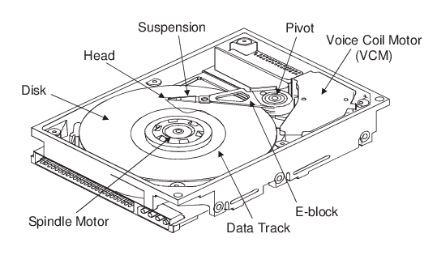
Физическа организация
Твърдият диск се състои от два блока – платка с електроника и механична част
Хард дисковете са херметически затворени, за да се предотвати напрашване на повърхностите
Информацията върху хард диска се съхранява чрез магнитен запис върху магнитни плочи.
Плочите са покрити със специален слой от феромагнитен материал.

Slide 8
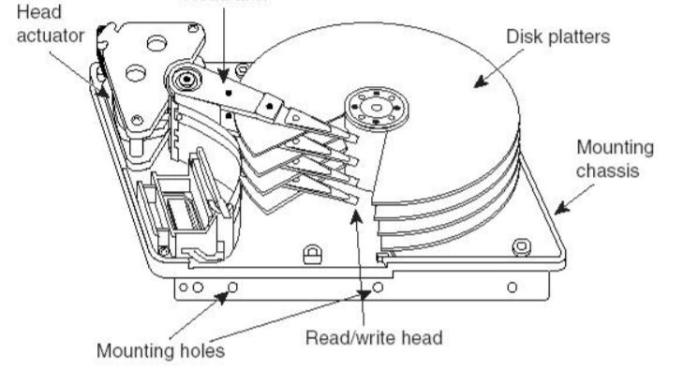
Магнитните дискове се състоят от една или повече плочи. Двете страни на всяка плоча са покрити с магнитен слой.
Всички плочи са закрепени на шпиндела на двигател.
Върху магнитните дискове информацията се записва по магнитен път с помощта на магнитна глава.
Плочите са прикрепени към шпиндел, който ги върти по марнитните глави.

Slide 9
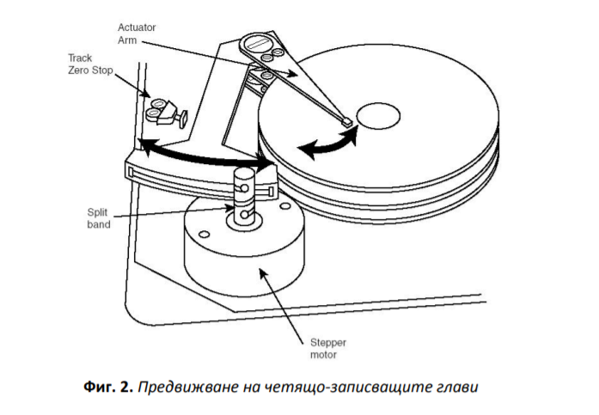
Магнитната глава се състои от магнитопровод и четящозаписваща намотка от проводници.
При запис на информация в намотката се подават токови импулси с различна полярност.
През отворът и се подава въздух под налягнае, създаващ „въздушна възглавница“, предпазваща плочите от надраскване.
Записът се свежда до подаването на ток в намотката, който формира електромагнитно поле в двата края на процепа и.

Slide 10
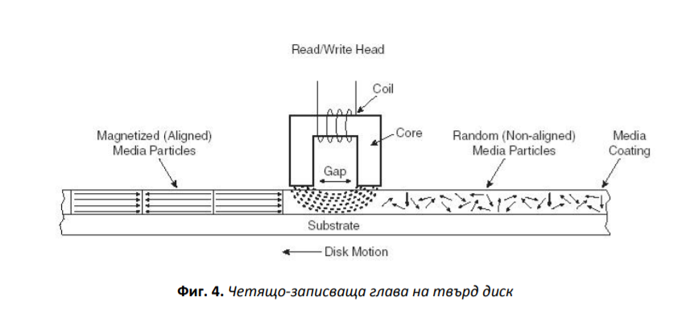
По този начин е възможно в определени участъци от пътечките молекулите от запомнящия слой (magnetic media coating) да се ориентират в посока S-N, а в други 5 участъци – в посока N-S.
Няколко последователни участъка със специфична ориентация на молекулите кодират един бит информация (лог. 0 или лог 1).
Главата, която се използва за четене и запис е една и съща.
При четене, специфично ориентираните молекули от запомнящия слой индуцират ток в намотката.

Slide 11
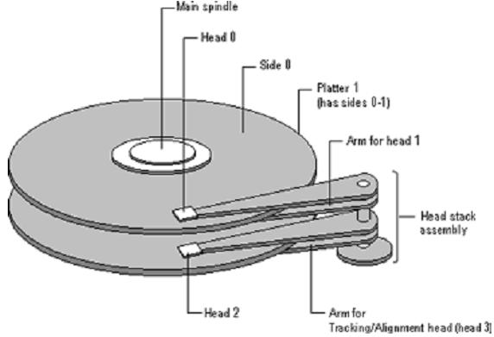

Има толкова глави, колкото повърхности на дисковете.
Всички четящо-записващи глави (read/write head) се предвижват едновременно от актуаторно рамо (head arm).
Посоката на предвижване е радиално спрямо дисковия пакет. Това движение се контролира от спъпков двигател.
Дисковият пакет е набор от една или няколко плочи.

Slide 12
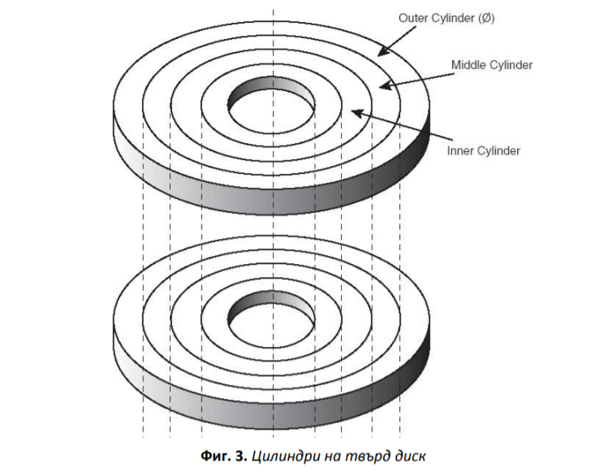
Данните се записват върху концентрични окръжности, наречени „пътечки“ (писти).
Мислено пистите с еднакъв диаметър от всички работни повърхности са обединени в цилиндри.
Цилиндрите съответстват по брой и номерация на пистите по коя да е повърхност

Slide 13
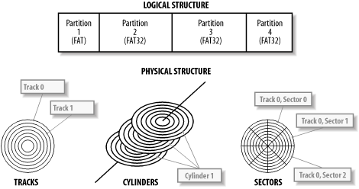
Логическа организация
Операционната система, дава възможност да се работи с дисковете на логическо ниво.
На това ниво, всичко записано на дискове, е файл.
Най-високо в логическата йерархия е логическият дял. Той се формира от 𝑁 последователни цилиндъра.
Операционната система вижда дяловете като отделни твърди дискове.

Slide 14
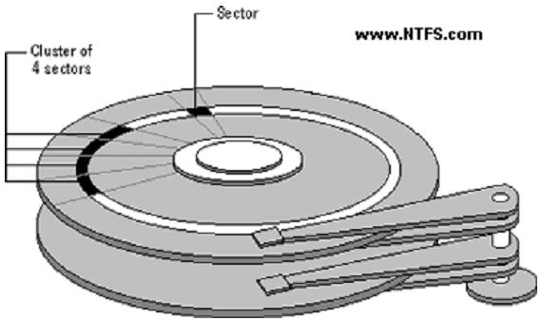
Файловете се записвана на части, наречени блокове или клъстери. Всеки блок съдържа n на брой последователни сектора..
Достъпът до дисковете от страна на операционна система се реализира чрез нейната файлова система (FAT32, NTFS и др.).
Всяка файлова система позволява да се зададе размера да блока за всеки логически дял.

Slide 15
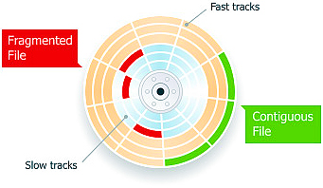
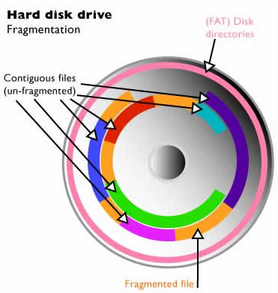
Фрагментирани дялове
Един диск е фрагментиран, когато блоковете от един файл не са разположени на последователни цилиндри.
Фрагментацията забавя скоростта на обмен с диска тъй като се налага главите да се преместват по-често в радиална посока, а това е бавна операция.
Дискът се дефрагментира програмно чрез специален софтуер.

Slide 16
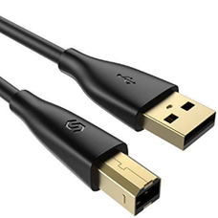
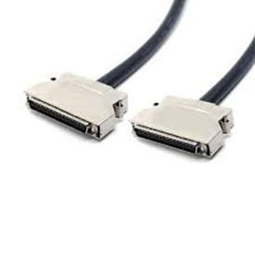
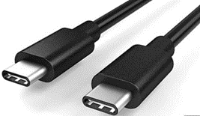
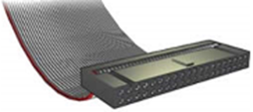
Интерфейси
Твърдият диск е външно запомнящо устройство и вързката му с компютърната система е осъществена с интерфейсни кабели.
Интерфейсите се разделят два типа – такива с паралелно и серийно предаване на данни.

Slide 17
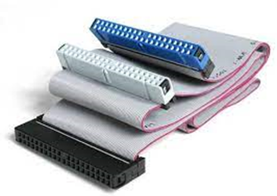
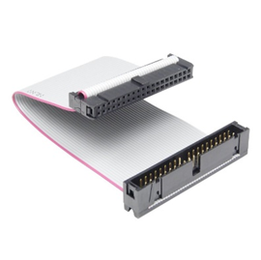
Стандарт и тип на интерфейса | Характеристики
ATA (Advanced Technological Attachment); Паралелно предаване на данни (паралелен интерфейс) | Скорост на пренос на данни – 33MB/s – 133MB/s; поддържа до две устройства на канал; 40-80 pins
IDE (Integrated Device Electronic) ATA стандарт/паралелен интерфейс | Платка, съдържаща постоянна памет (firmware); оперативна памет на хард диска; специализиран цифров сигнален процесор; скорост на пренос - 60MB/s; 34 – 80 pins
EIDE (Enchanced IDE) ATA стандарт/паралелен интерфейс – до 2 устройства (хард диск; ДВД) | EIDE контролерът е интегриран в дънната платка; има два канала с по едно устройство; скорост на пренос – 16,6MB/s

Slide 18
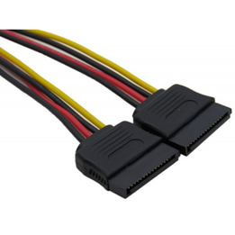
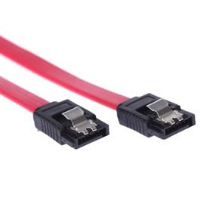
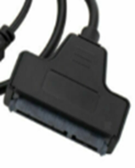
SCSI („скъзи“/Small Computer System Interface) ATA стандарт/ паралелен И сериен тип на интерфейс | Голяма пропускателна способност; могат да се включват към шината до 8 устройства, като към всяко едно могат да се включат по още 8; ширина на шината -8/16-битова; скорост на пренос на данните – 5MB/s – 640MB/s
SATA (Serial ATA) 1.0 - сериен интерфейс (поддържа “hotswap” режим; връзката е ор типа „точка-точка“) | Предназначен за свързване на хард дискове и оптични запомнящи устройства; Скорост на трансфер – 1,5 Gbit/s; не използва мощност
SATA 2.0 - сериен интерфейс | Скорост на трансфер – 3 Gbit/s; не използва мощност
SATA 2.5 - сериен интерфейс | Скорост на трансфер – 3 Gbit/s; не използва мощност

Slide 19
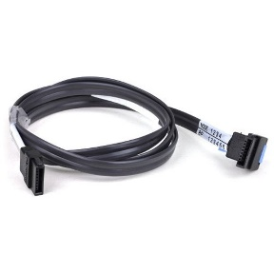


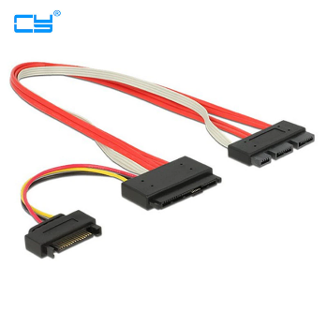
SATA 2.6 - сериен интерфейс | Скорост на трансфер – 3 Gbit/s; не използва мощност
SATA 3.0 - сериен интерфейс | Скорост на трансфер – 6 Gbit/s; не използва мощност
SATA 3.1 - сериен интерфейс | Скорост на трансфер – 6 Gb/s; не използва мощност
SATA 3.2 (SATA Express) - сериен интерфейс | Скорост на трансфер – 8 Gb/s (с един конектор) и 16 Gb/s (с два конектора); не използва мощност

Slide 20

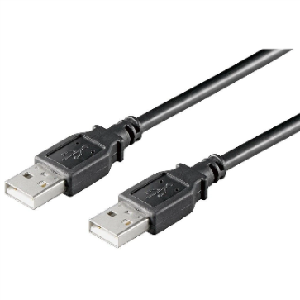
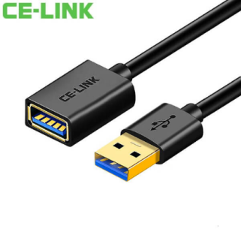

USB (Universal Serial Bus) шина 1.0 | Поддържа „Plug&Play”, „горещо включване“; поддържа включени до 127 устройства (йерархично звездна топология) – периферните устройства се идентифицират сами; позволява устройствата да се захранват; едновременен обмен на данни; скорост на трансфер – 12 Mbit/s
USB (Universal Serial Bus) шина 2.0 | едновременен обмен на данни; Скорост на трансфер – 480 Mbit/s; използвана мощност 2,5W; 5V
USB (Universal Serial Bus) шина 3.0 | Скорост на трансфер – 5 Gbit/s; използвана мощност 4,5W; 5V
USB (Universal Serial Bus) шина 3.1 | Скорост на трансфер – 8 Gbit/s; използвана мощност 100W; 5V/12V/20V

Slide 21
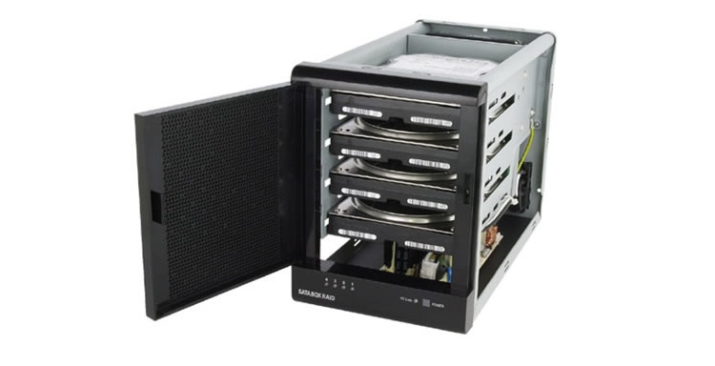
RAID масиви
RAID (redudant array of Independant disks) е технология за виртуализация на оперативна памет, комбинираща едновременно няколко хард диска в една логическа единица.
Основната ѝ цел е подобряване на производителността и намаляване на риска от загуба на данни при възникване на технически проблеми или унищожаване на хард дисковете.

Slide 22
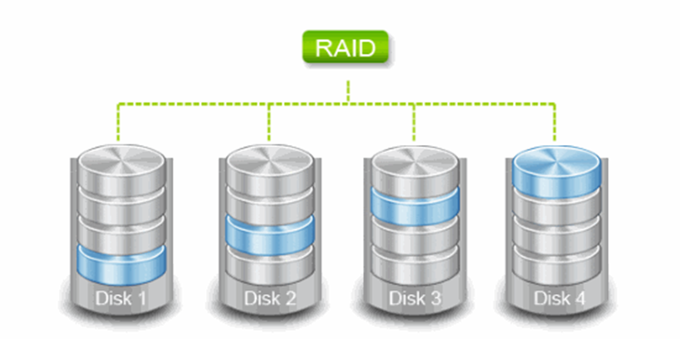
RAID масивите функционират като разпределят балансирано информацията (Data) върху определено количество дискове.
Основно в RAID масивите се използват две техники за разпределяне на данни върху отделните дискове – Data Mirroring и Data Striping.

Slide 23
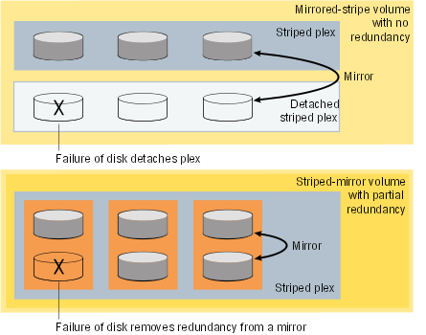
Mirroring (Дублиране) – записва огледално информацията и на единия и на другия хард диск. Положително при този вид разпределяне е че има резервираност на данните при отпадане на единия диск.
Striping (Разпределяне) –последователни блокове от данни се разпределят едновременно към отделни физически устройства. Тук данните се разделят на части при записването им на дисковете. Четните части се записват на единия диск, а нечетните на другия, т.е. се редуват.
Разпределянето на данните между дисковете се извършва на различни нива, наричани още RAID нива.

Slide 24
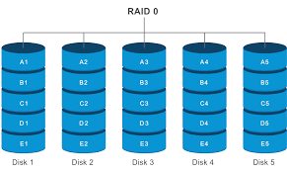
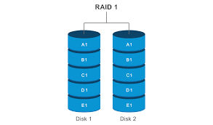
Стандартни RAID нива
RAID 0: Минимум 2 устройства, няма защита на информацията. При увеличаване на броя на дисковете в масива, расте и скоростта на запис/четене. Предлага най-добрата производителност, но не позволява защита на данните.
RAID 1: Минимум 2 устройства, опростена защита на данните. Производителността при запис е същата както при единичен диск. Недостатъкът на това ниво е, че ефективният свободен обем ще бъде двойно по-малък от сбора на инсталираните устройства.
RAID 2: Това ниво не се използва от дълги години. Препоръчват се поне 10 диска за съхранение на данни и още 4 за генерираните кодове. Това прави общ дисков масив от 14 устройства. Информацията се разделя на блокове и се записва последователно на дисковете от масива.
RAID 3: Принципът на действие е подобен на този на RAID 2. Надеждността на съхранение на информация е същата като в предходното RAID 2. Един от дисковете е заделен за съхранение на битове за четност.

Slide 25
RAID 4: Изискват се поне 3 твърди диска с еднакъв капацитет Разпределянето на информацията се осъществява като предходните две нива(2, 3), като отново е предвидено устройство за съхранение на кодовете за четност. Едновременното обработване на две заявки е възможно. Ефективността при това ниво се увеличава с добавяне на повече устройства към масива.
RAID 5: Необходими са минимум 3 диска. Основава се на разпределението на блокове от данни с кодове за четност. Както при останалите нива, блоковете от данни се записват последователно в дисковете от масива, кодовете за четност се разпределят последователно по дисковете в масива. Функционирането се запазва дори при отпадането на един от дисковете.
RAID 6: Минималният брой необходими устройства са четири. подобен на RAID 5, но при него има двойно разпределяне на битовете за четност. Нивото предлага по-голяма надеждност на съхраняваната информация за сметка на по-малко ефективно пространство и по-ниска производителност в сравнение с RAID 5.

Slide 26
Хибридни RAID нива
RAID 0+3: Нивото обединява начинът на работа на RAID 0 и RAID 3. Използва се разделяне (striping) както при RAID 0, но при разпределение на блоковете по схемата на RAID 3. Така се увеличава надеждността на RAID 3, но респективно с това се повишава и цената.
RAID 5+0: Съчетание между разпределението на битовете за четност при RAID 5 със stiping - a на RAID 0. Подобрява се надеждността на RAID 5 без да се намалява защитата на данните.
RAID 7: Този RAID е запазена марка на Storage Computer Corporation. Показателите на максималния трансфер при четене на файлове, независимо малки или големи, е изключително висок. Начинът на работа обединява РАЙД 3 и РАЙД 4, но предлага много по-голяма производителност от тях. Той трудно се намира на пазара и държи висока цена.
RAID 1+0 (10): Необходимостта от минимум 4 диска Това ниво представлява комбинация от RAID 1 и RAID 0. В този случай блоковете от данни се записват огледално (информацията се дублира) и едновременно с това се разпределят между двойка дискове. Тук има по-голяма производителност и защита на данните от RAID 1, но цената му е много по-висока. Масивът може да понесе множество загуби на устройства, стига едно огледално копие да не загуби всичките дискове.
RAID 0+1: Отново минималното изискване е 4 дискови устройства Тук схемата на функциониране е обратна на 1+0. Първо информацията се разпределя последователно на блокове и след това те се дублират. Рискът от загуба на информация е по-голям, отколкото при RAID 1+0.

Slide 27

Solid State Drive
Полупроводниково статично дисково устройство (SSD) е траен носител на енергонезависима памет, базирано на флаш паметите.
SSD е най-бързия, популярен и ефективен начин за съхранение и споделяне на данни.
SSD е устройство, което вградено в компютърната система работи с флаш памети с помощта на микросхеми.
Съхранява само цифрова информация

Slide 28
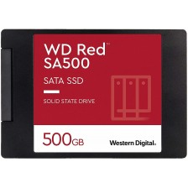
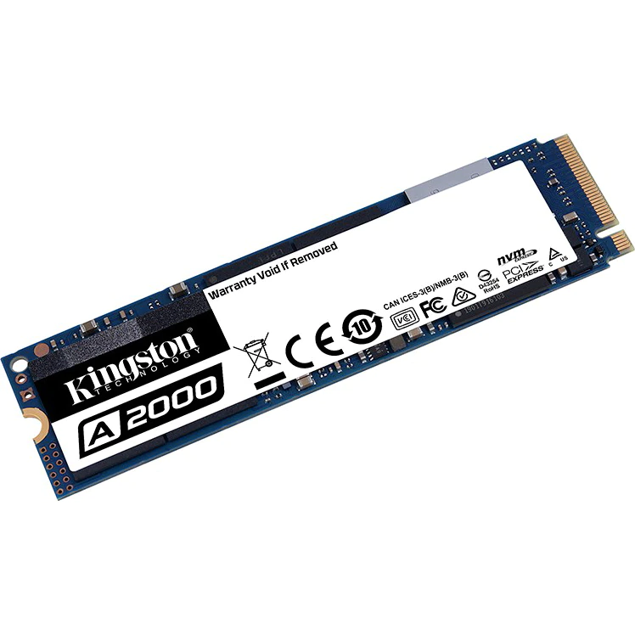
Запис и четене на данни се осъществява с активиране и деактивиране на клетки, чрез внезапно спиране на захранването.
Може да има диагонал от 3,5‘‘/2,5‘‘/1,8‘‘.
Съхранява само цифрова информация.
Капацитетът достига до терабайти.

Slide 29
Видове SSD памет
Вид (според бр. клетки, които се активират и деактивират) | Характеристики
Single Level Cell (SLC/Клетка с едно ниво) | Една клетка, която се активира и деактивира от внезапни прекъсвания на захранването; издръжлива; бързо четене/запис
Multiple Level Cell (MLC/Клетка с много нива) | Много клетки, които се активират и деактивират; евтина; по – малко надеждна; поддържа 3000 – 5000 прекъсвания; бърза
Triple Level Cell (TLC/Тристепенна клетка | Три клетки, които се активират и деактивират; ниска скорост; евтина; за обикновени потребители; поддържа 3000 – 5000 прекъсвания.
3D – NAND | Свръх бърза памет; много цикли на презапис; клетките се подреждат вертикално

